Slide 2

ANÁLISE E DESENVOLVIMENTO DE SISTEMAS
PROJETO DE SISTEMAS APLICADO AS MELHORES PRÁTICAS EM QUALIDADE DE SOFTWARE E GOVERNANÇA DE TI
PROF. Me. PAULO SAMPAIO
ABRIL/2025

Slide 3
INTRODUÇÃO AO TOGAF® The Open Group Architecture Framework

Slide 4
INTRODUÇÃO AO TOGAF® Vamos utilizar o Software Archimate® v 5.5 disponível em: https://www.archimatetool.com/download/ Utilize a opção “Windows Installer”

Slide 5
ARQUITETURA DE SOLUÇÕES
TOGAF® é um framework (estrutura de trabalho) de arquitetura de soluções.
Parte da compreensão das diretrizes de negócio;
Cria uma visão de entregas de TI e
Desenha os processos que serão modificados pelas novas soluções que serão desenvolvidas.

Slide 6
ARQUITETURA DE SOLUÇÕES
Desenha as soluções de dados e aplicações fazendo um link com as disciplinas de Engenharia/Design de SW e modelagem de Banco de Dados.
Caminha para a implementação e Gestão de Mudanças fazendo link com:
Planejamento e controle ágil de projetos;
Disciplinas técnicas de programação;
Gestão da Qualidade de SW e
Gestão de infraestrutura.

Slide 7
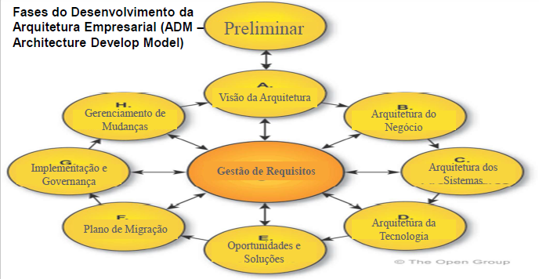
Visão Geral do TOGAF® – ADM
TOGAF-ADM representa o ciclo de vida dos trabalhos de arquitetura.

Slide 8
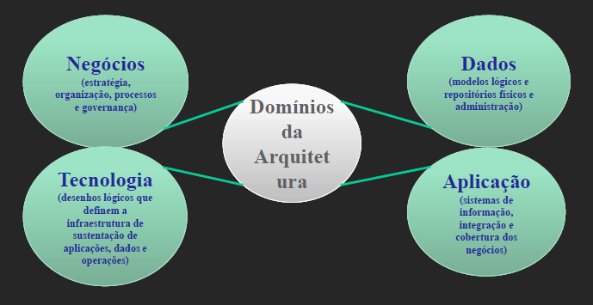
Visão Geral do TOGAF® – ADM
Nas atividades de arquitetura, o TOGAF trabalha os domínios...

Slide 9

Visão Geral do TOGAF® – ADM
Como o TOGAF busca garantir Compliance com a Governança?
ESTRATÉGIA:
• Direcionamento de
escolhas de mercados onde a empresa atuará, produtos e serviços que a empresa oferecerá, concorrentes que ela enfrentará
• Valores e políticas a serem respeitados
• Regulamentação a qual a empresa esta submetida
CAPACIDADES A SEREM
MATURADAS:
• Competências dos
profissionais que
colaboram com a
empresa
• Adequação de terceiros aos processos e regras da empresa
• Instalações de
infraestrutura (facilities,
informática,
telecomunicações)
SERVIÇOS E PRODUTOS DE TI:
• Software (aplicativos, automação de escritório,
sistemas integrados de gestão e colaboração)
• Hardware (computadores,
equipamentos de comunicação multimídia)
• Serviços (desenvolvimento
e implantação de projetos,
suporte e operações,
segurança de informação)

Slide 10
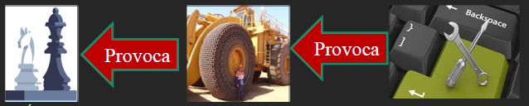
Visão Geral do TOGAF® – ADM
Como o TOGAF busca garantir Compliance com a Governança?
ESTRATÉGIA:
• Direcionamento de
escolhas de mercados onde a empresa atuará, produtos e serviços que a empresa oferecerá, concorrentes que ela enfrentará
• Valores e políticas a serem respeitados
• Regulamentação a qual a empresa esta submetida
CAPACIDADES A SEREM
MATURADAS:
• Competências dos
profissionais que
colaboram com a
empresa
• Adequação de terceiros aos processos e regras da empresa
• Instalações de
infraestrutura (facilities,
informática,
telecomunicações)
SERVIÇOS E PRODUTOS DE TI:
• Software (aplicativos, automação de escritório,
sistemas integrados de gestão e colaboração)
• Hardware (computadores,
equipamentos de comunicação multimídia)
• Serviços (desenvolvimento
e implantação de projetos,
suporte e operações,
segurança de informação)

Slide 11
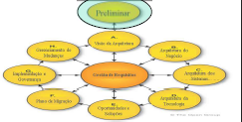
Fase preliminar da Arquitetura
Consiste em avaliar qual a maturidade e
capacidade atual da empresa.
A avaliação de maturidade e capacidade se baseia nas definições estudadas sobre Qualidade e ISO/CMMi/MPS.br.

Slide 12
Fase preliminar da Arquitetura
Consiste em avaliar qual a maturidade e capacidade atual da empresa.
Nessa fase, busca-se entender as estratégias e necessidades da empresa: missão*, visão*, objetivos*, metas* da empresa e das unidades de negócio. Relacionamentos com fornecedores e parceiros;
Canais de relacionamento com clientes e consumidores e com quem a empresa compete em quais mercados.

Slide 13
Fase preliminar da Arquitetura
Consiste em avaliar qual a maturidade e capacidade atual da empresa.
*Missão: por que a empresa existe:. Exemplo: aproximar pessoas.
*Visão: até onde ela quer chegar. Exemplo: fornecer soluções de comunicação digital à distância.
*Valores: como seus colaboradores devem se comportar e como tratar os relacionamentos de negócio: Exemplo: solução de alto desempenho e excelência no suporte ao usuário.
*Objetivo: o que ela quer alcançar. Exemplo: ser líder no segmento de comunicação à distância.
*Meta: alcançar esse objetivo em 12 anos, mediante um investimento de US$ 2Mi.

Slide 14
Fase Visão da Arquitetura
Consiste em avaliar como as diversas áreas
da empresa/unidades de negócio estão
organizadas e como trabalham a favor das
diretrizes da organização.
Nesse momento, stakeholders (pessoas chave e direcionadores) do negócio são mapeados, são compreendidos os escopos de atuação de cada unidade/departamento (funções, organização interna), descritas suas necessidades de operação e projetos e avaliada a cobertura que a TI dá para essas demandas.

Slide 15
Fase Visão da Arquitetura
TI deve mapear que demandas cada
divisão/departamento tem.
Que macro atividades cada divisão executa;
Qual a demanda tecnológica de cada macro atividade;
Qual a disponibilidade e desempenho necessários para a tecnologia a ser provida (foco na disponibilidade de aplicações);
Quais serviços estão associados a essas soluções tecnológicas.
Discussões sobre prioridades no atendimento das demandas acontecem já nessa fase.

Slide 16
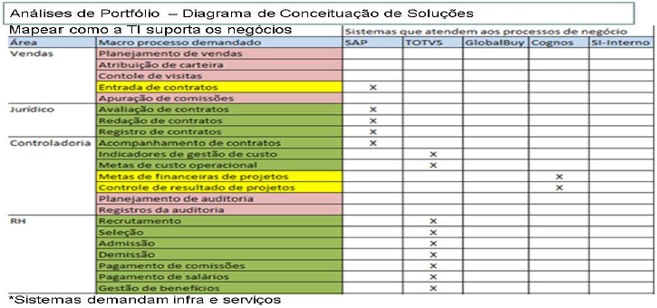
Fase Visão da Arquitetura
Quadros de cobertura de soluções são importantes de serem desenhados.

Slide 17
Fase Visão da Arquitetura
O resultado dos estudos precisam ser
documentados e guardados entre os
requisitos em um desenho de arquitetura.
A partir dessa fase, inicia-se a documentação que explica a proposta da arquitetura e seu encaminhamento.
Essa documentação pode ser feita com diagramas*.
*O software ARCHIMATE® pode ser usado nessa documentação, embora não seja obrigatório o seu uso.

Slide 18
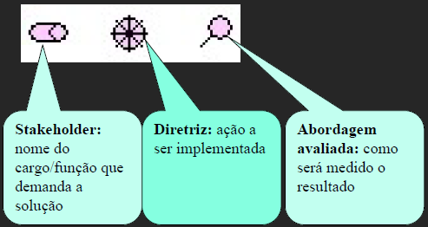
Fase Visão da Arquitetura
Vamos utilizar o SW Archimate®
Use os seguintes elementos para documentar a demanda da estratégia de negócio:
Exemplos:
-Stakeholder: diretor de
Marketing.
-Abordagem: melhorar a
decisão sobre descontos
dados aos clientes.
-Driver: avaliar o % de
decisões de desconto que
foram apoiadas por dados de sistema de informação sobre os clientes.

Slide 19
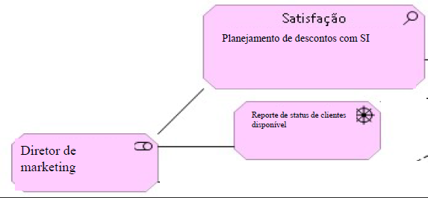
Fase Visão da Arquitetura
Vamos utilizar o SW Archimate®
Exemplo:

Slide 20
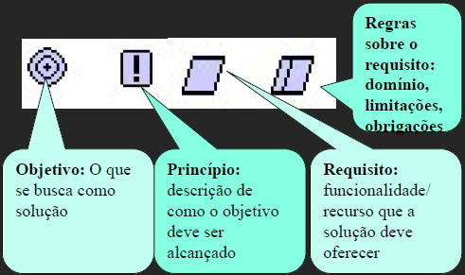
Fase Visão da Arquitetura
Os Drivers e a Abordagem têm que ser traduzidos em objetivos ligados a
requerimentos/contratos (acordos de fornecimento):
Exemplos:
-Objetivo: evitar prejuízo
financeiro com descontos
-Princípio: projeção de
desconto a ser concedido
baseado em avaliação de
perfil do cliente
-Requisito: exibir o
histórico de compras e
pagamentos em dia e
atrasados dos clientes
-Regras: não liberar
descontos para quem tem
histórico de inadimplência

Slide 21
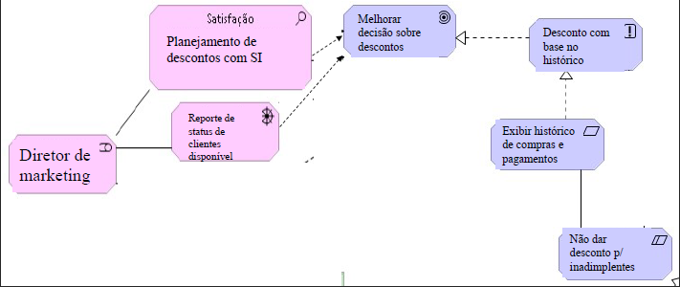
Fase Visão da Arquitetura
Vamos utilizar o SW Archimate®
Assessment
(avaliação)
Exemplo:
Princípio
Stakeholder (demandante)
Objetivo
Requisito
(funcionalidade oferecida)
Diretriz
Restrição
(regra ou limite)

Slide 22
Fase Arquitetura do Negócio
Engloba atividades que levam à
compreensão e documentação de como a empresa opera atualmente e o que deseja modificar nessas operações.
A arquitetura de negócios investiga a organização interna de cada departamento/divisão alvo, documenta essa organização e o seu funcionamento.
Desenhos de processos com detalhes das atividades que os compõem e seus fluxos são importantíssimos para a construção de uma visão inicial de escopo funcional de sistemas.

Slide 23
Fase Arquitetura do Negócio
A arquitetura precisa registrar os cenários AS IS (como é hoje) e TO BE (como será) dos processos estudados.
Precisam ser documentados:
Serviços providos pelos processos da empresa
Agrupamentos dos processos ou associação deles em uma função operacional da empresa
Apontar os recursos humanos/atores associados a cada processo e qual o papel de cada um na empresa (cargo)
Mostrar qual a ferramenta/interface que os recursos humanos usam para realizar as atividades
Apontar quais eventos demandam/disparam os processos
Quais registros (dados) são operados no processo

Slide 24
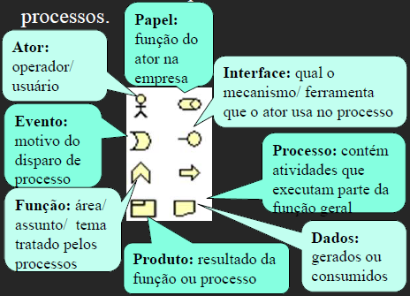
Fase Arquitetura de Negócio
Os Requisitos e Regras da Visão de
Arquitetura são associados a Serviços que as áreas funcionais provêm através dos seus processos.
Exemplos:
-Ator: analista de marketing
-Papel: avaliar o mercado e concorrência
-Função: avaliar descontos
-Processos: buscar histórico do cliente; avaliar inadimplência; estimar desconto
-Interface: página WEB de
avaliação de perfil de cliente Evento: demanda por desconto pela área comercial
-Ator: analista de marketing
-Produto: relatório de desconto
-Dado: percentual de desconto

Slide 25
Fase Arquitetura do Negócio
Os processos são desmembrados/
detalhados em suas atividades pois,
algumas delas demandam automação e
outras não.
Diagramas de fluxo de atividades de processo detalham como os processos funcionam internamente, esclarecendo como os atores interagem em cada atividade, que ferramentas usam e como controlam resultados das atividades.

Slide 26
Fase Arquitetura do Negócio
As técnicas apresentadas valem tanto para a representação dos processos de negócio como são hoje (As Is) quanto para representar como ficarão após a implantação de uma nova solução tecnológica (To Be).

Slide 27
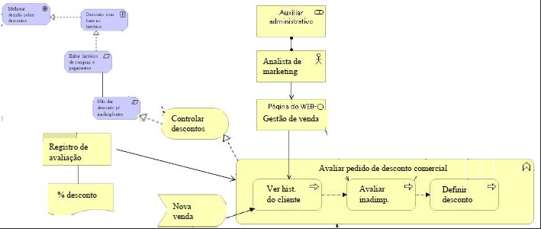
Fase Visão da Arquitetura
Vamos utilizar o SW Archimate®
Motivação
Exemplo:
Ator
Função
Serviço
Interface
Função ou coleção de ações
Produto
Processos
Dados
Evento

Slide 28

Dúvidas / Questões

Slide 29



REFERÊNCIAS
Bibliografia
Básica: PARDUCCI, Renato J. OLIVEIRA, Elisamara. TOGAF: Arquitetura de soluções de TI para empresas. Editora Phorte, São Paulo, 2019.
Complementar: The Open Group. The TOGAF® Standard, Version 9.2 - A Pocket Guide.

Slide 30
Copyright © 2025 Prof. Paulo Sampaio
profpaulo.sampaio@fiap.com.br
https://www.linkedin.com/in/profpaulosampaio
Todos direitos reservados. Reprodução ou divulgação total ou parcial deste documento é expressamente proíbido sem o consentimento formal, por escrito, do Professor (autor).

